Slide 1
Tìm hiểu về ngôn ngữ lập trình
FORTRAN
Nhóm 1:
1. Nguyễn Bá An
2. Nguyễn Thế Anh
3. Trần Văn Chức

Slide 2
Giới thiệu về FORTRAN
FORTRAN là tên cấu tạo từ FORmula TRANslation ( diễn dịch công thức, hay còn gọi là công thức dịch)
FORTRAN là ngôn ngữ lập trình bậc cao đầu tiên.

Slide 3
Lịch sử ra đời của FORTRAN
- Ý tưởng đầu tiên của FORTRAN được John Backus đề xuất vào khoảng cuối năm 1953 ở New York.
- Tháng 4 năm 1957, phiên bản FORTRAN đầu tiên đã được ra đời, được gọi là FORTRAN I
- Từ năm 1958 đến năm 1961, FORTRAN đã được nâng cấp lên FORTRAN IV
- Vào năm 1966, lần đầu tiên phiên bản được tiêu chuẩn hóa của ngôn ngữ lập trình này được ấn hành, đó là FORTRAN 66
- Phiên bản chuẩn mới sau đó, FORTRAN 77 được ấn hành vào năm 1978
- Phiên bản chuẩn gần đây, FORTRAN 90, với nhiều đặc tính đột phá đã ra đời vào tháng 8 năm 1991
- Cho đến nay, FORTRAN đã phát triển đến những phiên bản mới hơn, như FORTRAN 95, FORTRAN 2003

Slide 4


Giới thiệu
Biểu đồ sự phát triển của FORTRAN
2003
1995
1990
1977
1966
Fortran 2003
Fortran 95
Fortran 90
Fortran 77
Fortran 66
1961
1958
Fortran IV
Fortran II, III
1957
Fortran by

Slide 5

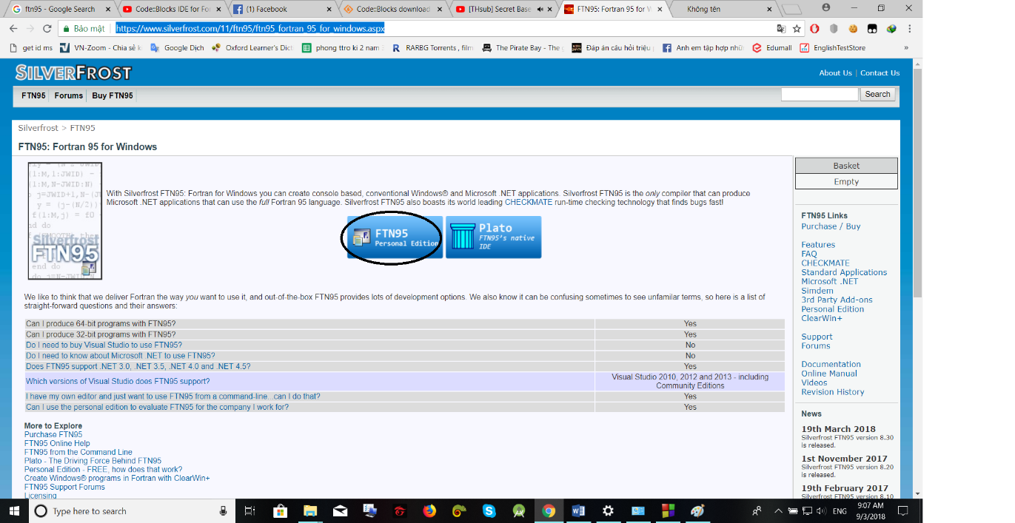
Hướng dẫn cài đặt và sử dụng
1. Sử dụng COMPILER FTN95
a. Cài đặt
Bước 1: Vào link
https://www.silverfrost.com/11/ftn95/ftn95_fortran_95_for_windows.aspx
Bước 2: chọn ftn95 persional edittion và dowload về và cài đặt

Slide 6

Hướng dẫn cài đặt và sử dụng
1. Sử dụng COMPILER FTN95
Đây là giao diện của chương trình

Slide 7
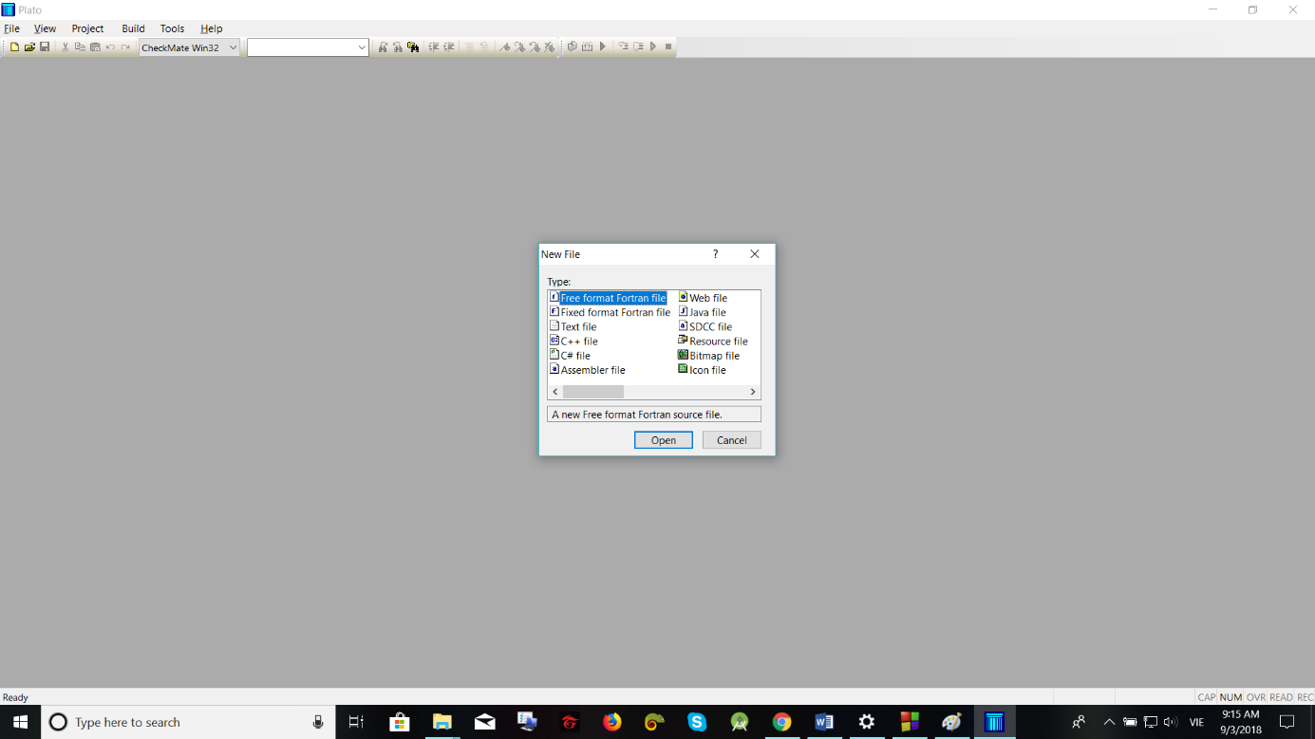
Hướng dẫn cài đặt và sử dụng
1. Sử dụng COMPILER FTN95
b. Sử dụng
Chọn file -> New or ctrl + N để tạo file mới -> free format fortran file -> open

Slide 8
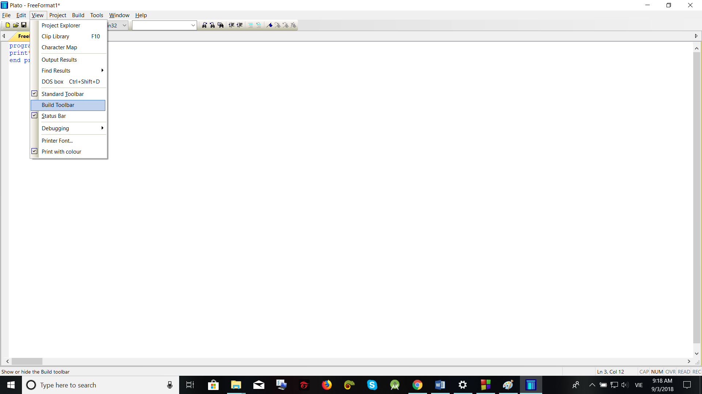
Hướng dẫn cài đặt và sử dụng
1. Sử dụng COMPILER FTN95
b. Sử dụng
Chọn view-> build toolbar để hiện thị tool hỗ trợ

Slide 9

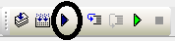
Hướng dẫn cài đặt và sử dụng
1. Sử dụng COMPILER FTN95
b. Sử dụng
Đây là thanh công cụ
Ta tiến hành viết thử một đoạn chương trình helloworld
program helloworld
print*, 'hello world‘
end program
Click nút Start hoặc dùng Ctrl + F5 để chạy chương trình

Slide 10
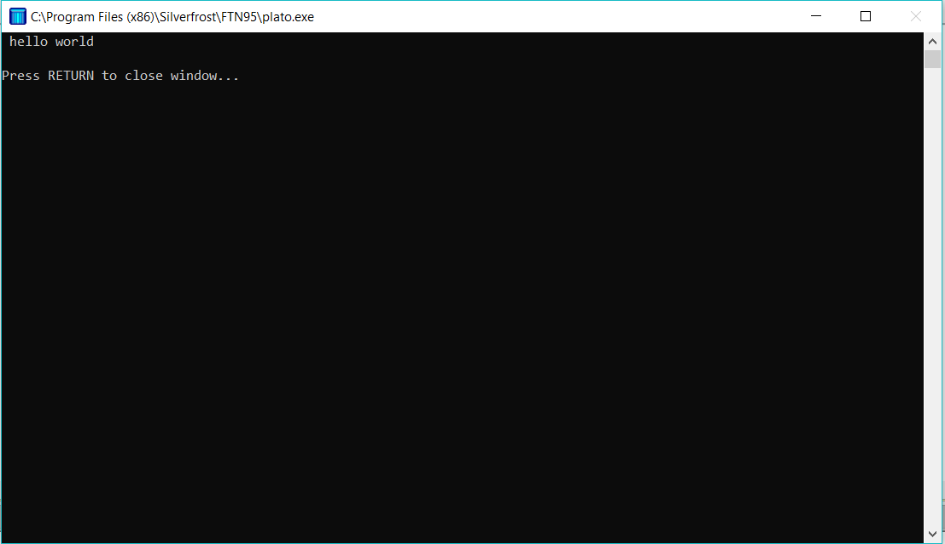
Hướng dẫn cài đặt và sử dụng
1. Sử dụng COMPILER FTN95
b. Sử dụng
Kết quả đạt được là:

Slide 11
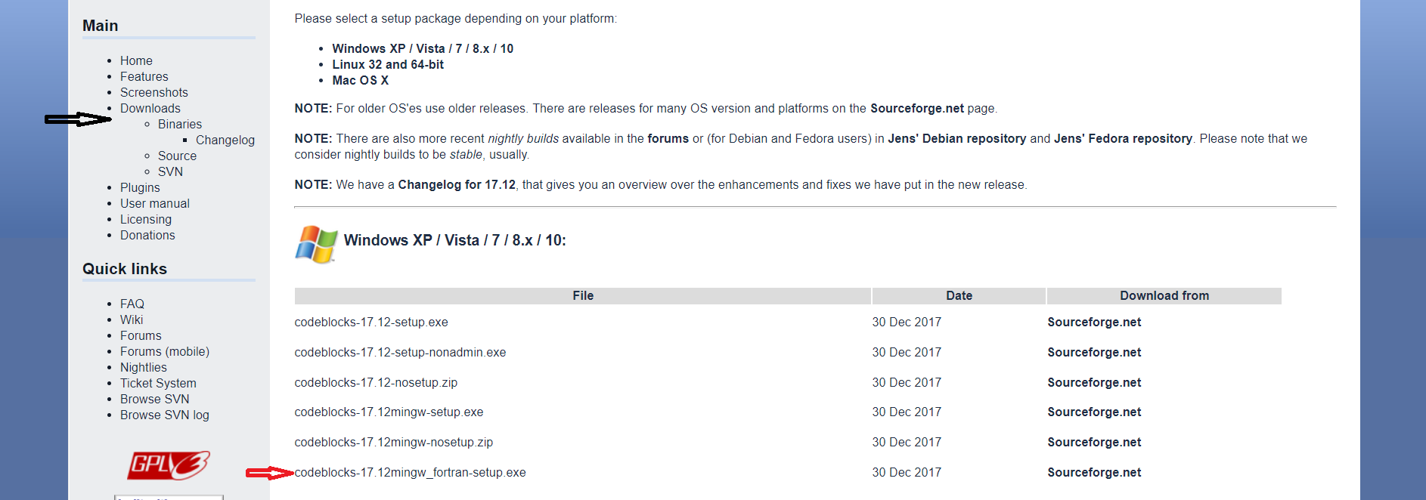
Hướng dẫn cài đặt và sử dụng
2. Sử dụng ide codeblocks
a. Cài đặt
Bước 1: Vào link codebocks.org
Bước 2: Chọn Dowload -> Binaries -> codeblocks-17.12mingw_fortran-setup.exe

Slide 12
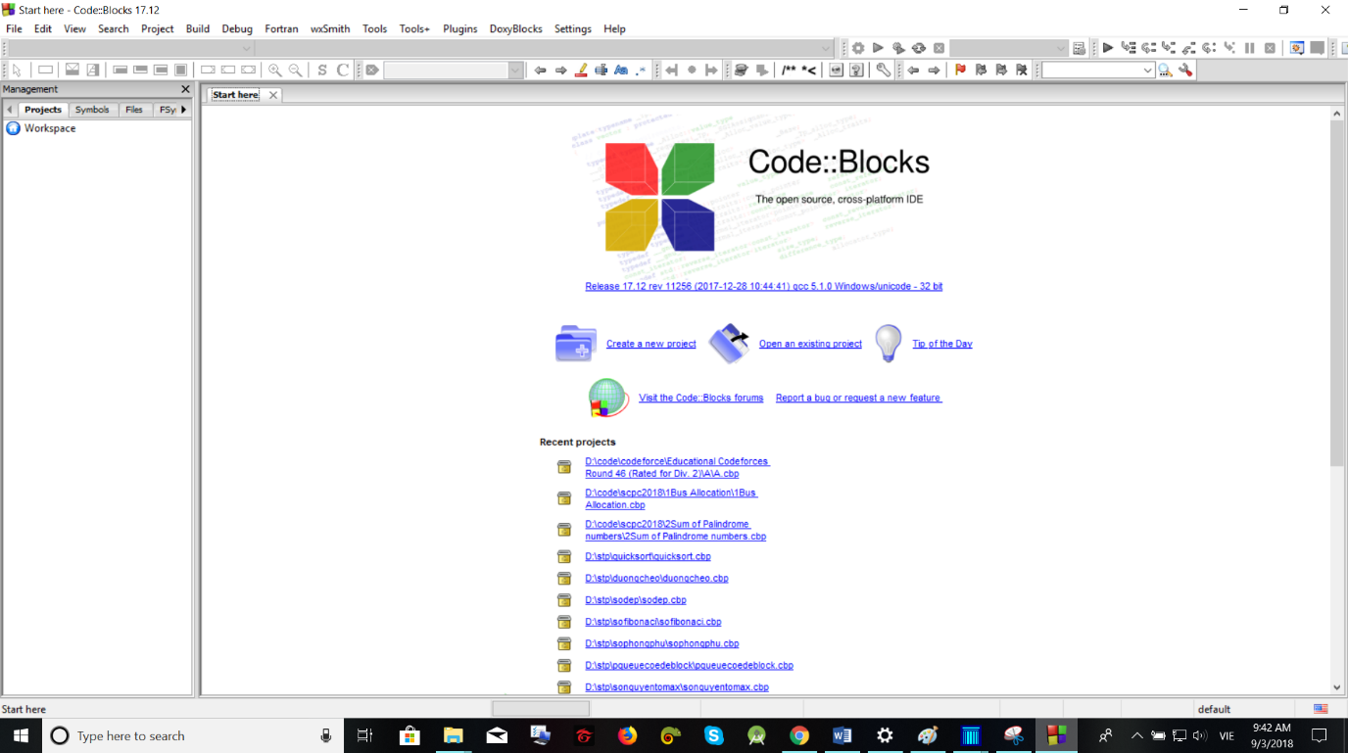
Hướng dẫn cài đặt và sử dụng
2. Sử dụng ide codeblocks
a. Cài đặt
Bước 3: Sau khi tải ta tiến hành cài đặt. Đây là giao diện

Slide 13
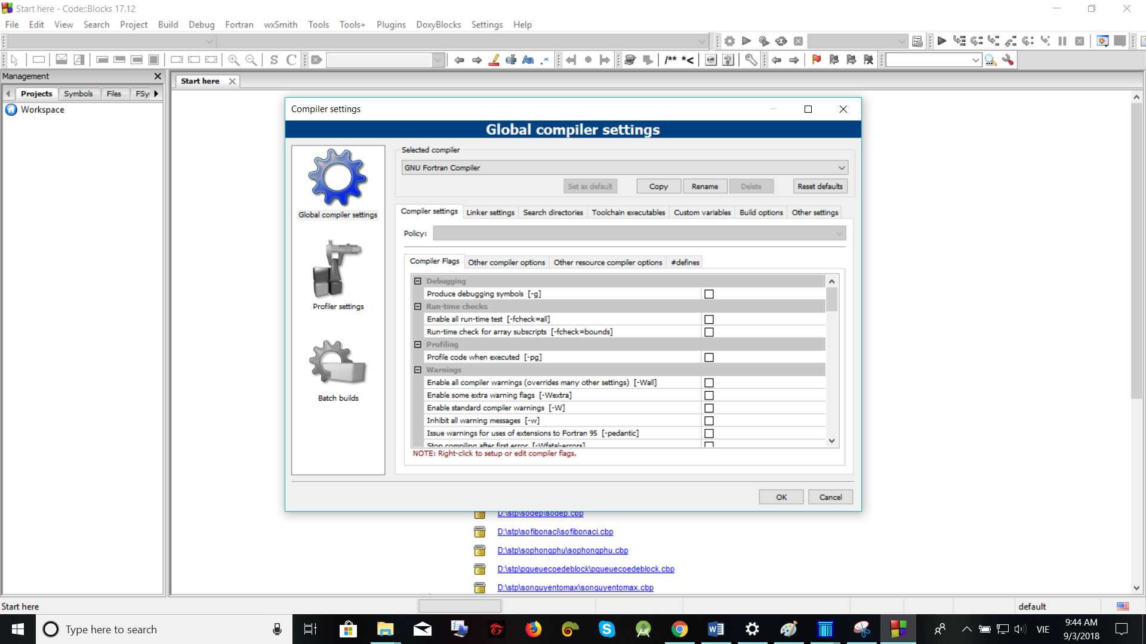
Hướng dẫn cài đặt và sử dụng
2. Sử dụng ide codeblocks
a. Cài đặt
Để chương trình chạy được ta tiếp tục setting.
Chọn setting -> compiler

Slide 14
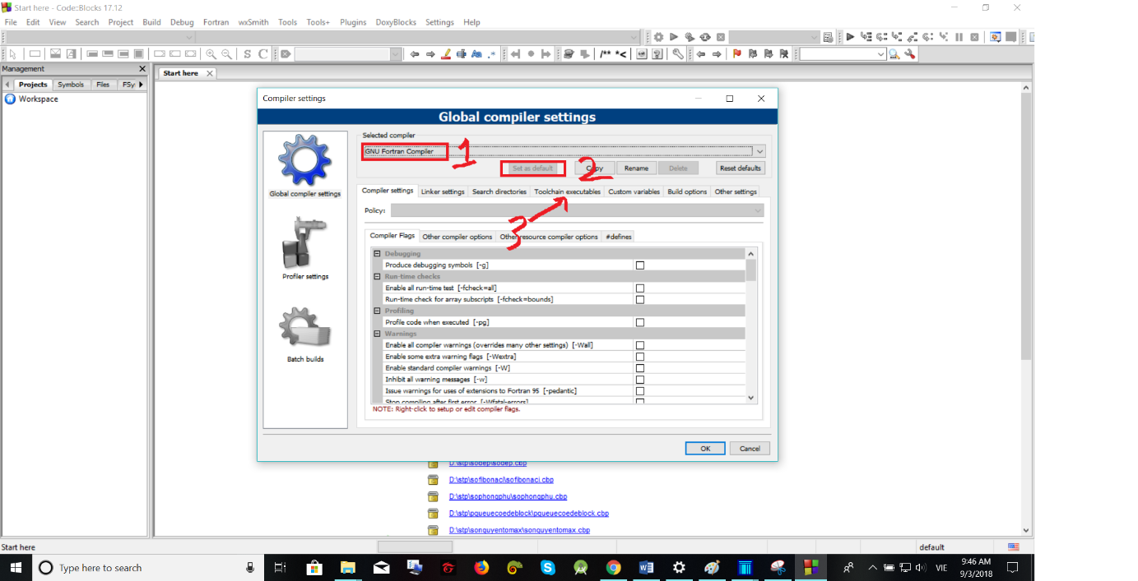
Hướng dẫn cài đặt và sử dụng
2. Sử dụng ide codeblocks
a. Cài đặt
Tại select compiler chọn GNU Fortran compiler -> set a default.
Sau đó chọn Toolchain executables

Slide 15
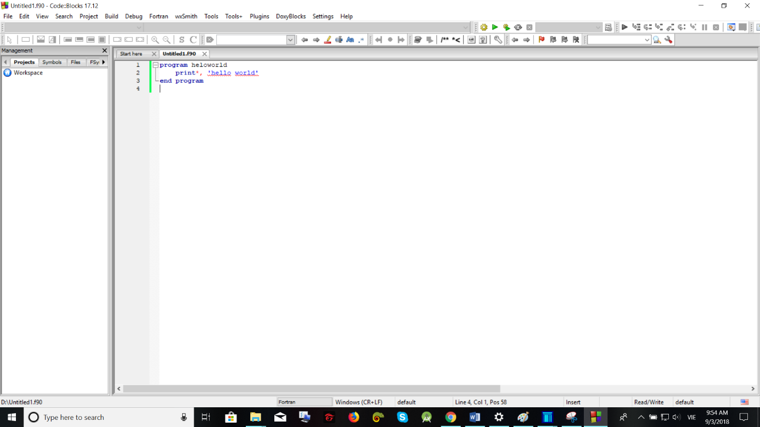
Hướng dẫn cài đặt và sử dụng
2. Sử dụng ide codeblocks
Chọn File-> New or Ctrl + Shift + N
Tạo một chương trình helloworld:
program heloworld
print*, 'hello world'
end program
Ấn ctrl + s lưa file dưới dạng tênfile.f90.

Slide 16
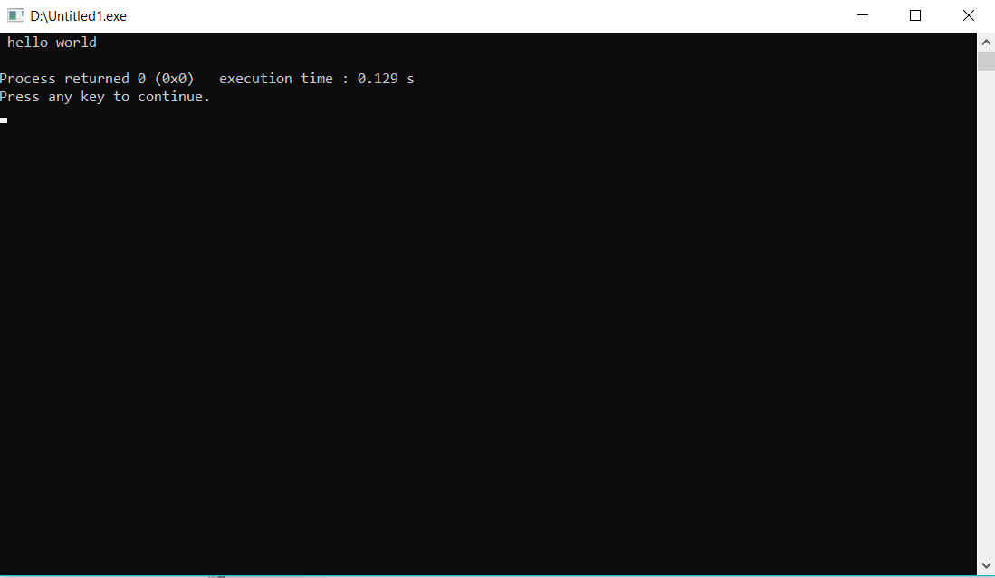
Hướng dẫn cài đặt và sử dụng
2. Sử dụng ide codeblocks
Chương trình in ra dòng chữ hello world

Slide 17
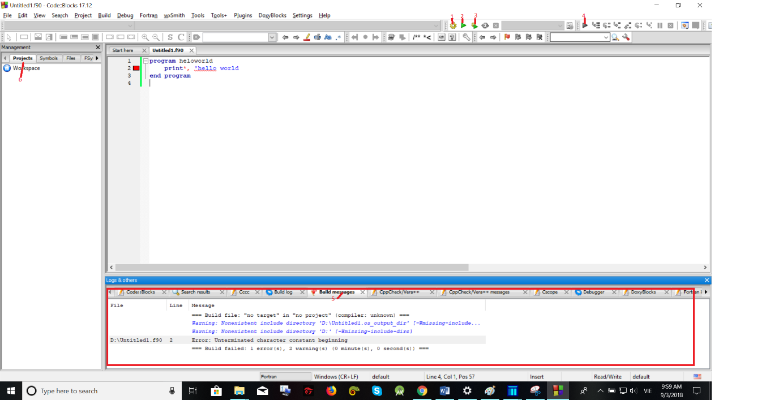
Hướng dẫn cài đặt và sử dụng
2. Sử dụng ide codeblocks
Các nút hay dùng trong CodeBlocks
1. nút build: build trong file ra dạng file.exe
2. nút run dùng để chạy chương .exe trình đã build
3. nút build and run: build chương trình sau đó chạy
4. debug: dùng để chạy từng dòng lệnh gỡ lỗi chương trình
5. hộp hội thoại thông báo tình trạng chương trình, có lỗi hay không có build được hay lỗi
6. project tree: hiện thị cây project nếu creat project trong ví dụ trên chỉ tạo file nên không có

Slide 18

Cấu trúc chung của một chương trình FORTRAN 90
Cấu trúc chương trình
Kiểu dữ liệu trong Fortran.
Các toán tử
Vòng lặp
Lệnh điều kiện IF-THEN-ELSE.
6. Hàm, chương trình con.

Slide 19

CẤU TRÚC CHƯƠNG TRÌNH
Cấu trúc tổng quát của một chương trình FORTRAN gồm 5 phần chính:
[PROGRAM TenChuongTrinh]
[Phan_khai_khai_bao]
[Phan_thuc_thi]
[CONTAINS Các_chương_trình_con]
END [PROGRAM [TenChuongTrinh]]
Bắt buộc phải khai báo END để kết thúc chương trình.
Các khai báo trong móc vuông là không bắt buộc.

Slide 20
CẤU TRÚC CHƯƠNG TRÌNH
+ [PROGRAM TenChuongTrinh]
Đặt tên cho chương trình
+ [Phan_khai_khai_bao]
Khai báo các biến, các thuộc tính, các hằng và kiểu dữ liệu tương ứng của chúng để trình biên dịch cấp phát bộ nhớ, phân luồng xử lý
+ [Phan_thuc_thi]
Là những câu lệnh xác định quy tắc và trình tự thực hiện tính toán, xử lý để đạt kết quả.
+ [Cac_chuong_trinh_con]
Là các chương trình phụ dùng thực thi một số phép tính hay các thao tác xử lý dữ liệu nhiều lần. Nó làm cho chương trình gọn và dễ hiểu hơn.
+ END [PROGRAM [TenChuongTrinh]]
Câu lệnh này báo cho chương trình dịch rằng không còn câu lệnh nào nữa để dịch.

Slide 21
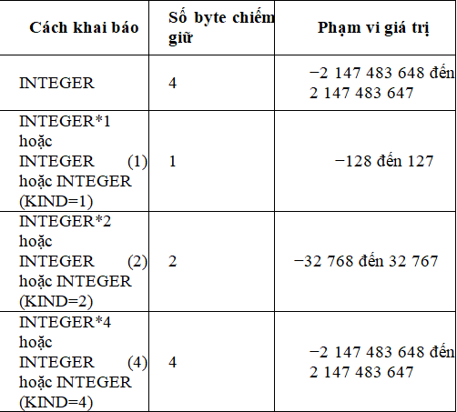
CÁC KIỂU DỮ LIỆU
Fortran 90 định nghĩa 5 kiểu dữ liệu chuẩn, được chia thành hai lớp
Lớp các kiểu số (numeric)
+ số nguyên (integer)
+ số thực (real)
+ số phức (complex)
Lớp các kiểu không phải số (non-numeric)
+ kiểu ký tự (character)
+ kiểu lôgic (logical).

Slide 22
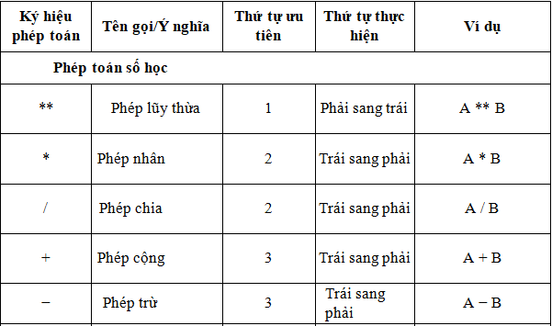
CÁC TOÁN TỬ
Phép toán số học

Slide 23
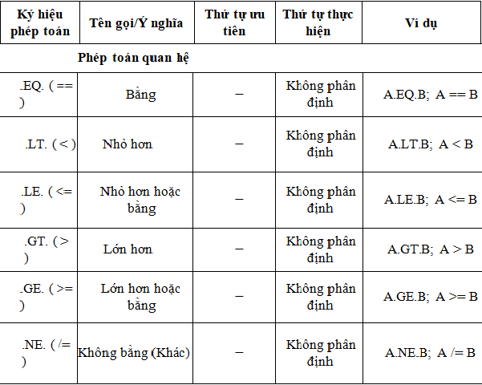
CÁC TOÁN TỬ
Phép toán quan hệ

Slide 24
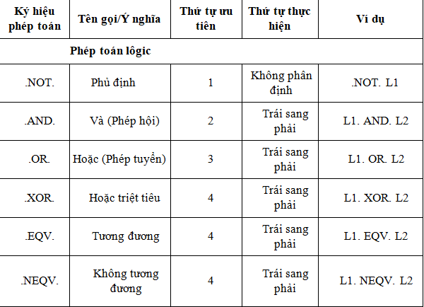
CÁC TOÁN TỬ
Phép toán Lôgic

Slide 25
CÁC TOÁN TỬ
Phép toán số học

Slide 26
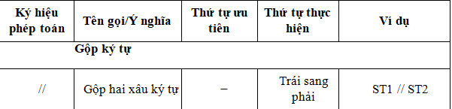
CÁC TOÁN TỬ
Gộp ký tự

Slide 27
Khai Báo Biến, Mảng
Khai Báo Biến
-Với fortran khi sử dụng thì ta không cần khai báo biến, fortran sẽ tự động gán biến với kiểu dữ liệu tương thích
-nếu muốn các biến bắt buộc phải khai báo ta dung câu lện
IMPLICIT NONE
Cách Khai Báo Biến
[Kiểu dữ liệu] Tên biến
ví dụ:
+ integer a
+ real b
Cách Khai báo Mảng
[Kiểu dữ liệu] Tên_Mảng(kích thước mảng)
ví dụ
integer M(10) mảng 1 chiều 10 phần tử số nguyên
read M(10,10) mảng 2 chiều kích thước 10*10 kiểu số nguyên

Slide 28

Câu lệnh điều kiện IF- ELSE
- Câu lệnh đơn: IF (<biểu thức logic>) < câu lệnh>
Ví dụ: IF (a > b) x = a
- Khối lệnh rẽ nhánh:
IF (<biểu thức logic>) THEN
<khối lệnh 1>
ELSE IF (<biểu thức logic>) THEN
<khối lệnh 2>
ELSE
<khối lệnh 3>
END IF
Ví dụ: IF (a > b) THEN
x = a
ELSE IF (a == b) THEN
x = 0.0
ELSE
x = b
END IF

Slide 29
Vòng lặp
1. Vòng lặp xác định:
DO <biến_chạy = giá_trị_đầu, giá_trị_cuối [, bước_chạy]>
<khối lệnh>
END DO
Ví dụ:
DO i=1,10
gt=gt*i
A(i)=B(i)*C(i)
END DO

Slide 30
Vòng lặp
1. Vòng lặp không xác xác định:
DO WHILE (Biểu_Thức_LOGIC)
<khối lệnh>
END DO
Ví dụ:
Integer i=0
Bool kiemtra=true
DO WHILE(kiemtra==true)
i=i+1
if(i==10)
kiemtra=false
END DO

Slide 31

HÀM VÀ CHƯƠNG TRÌNH CON

Slide 32
Hàm
Hàm : FUNCTION()
Là một loại chương trình con mà kết quả tính toán của hàm được trả lại cho tên hàm.
Tên hàm có thể được đặt trong các biểu thức tính hoặc lệnh gán. Hàm trong có thể được khai báo như sau:
[KiểuDL][RECURSIVE] FUNCTION TenHam ([Các_đối_số]) [RESULT (TenKetQua)] [Các_câu_lệnh_khai_báo] [Các_câu_lệnh_thực hiện] [TenHam = ...] END FUNCTION [TenHam]
Ví dụ: REAL, FUNCTION F(x,y) REAL, INTENT(IN) :: x,y
F = SQRT(x*x + y*y)
END FUNCTION F
*************** r = F(2,3)

Slide 33
Hàm
Trong đó: KiểuDL là kiểu dữ liệu mà hàm sẽ trả về. Ta có thể bỏ qua tùy chọn này khi sử dụng tùy chọn RESULT.
RECURSIVE là tùy chọn để chỉ hàm là hàm đệ qui. TenHam là tên của hàm, được dùng để gọi tới hàm. Các_đối_số là danh sách các đối số hình thức, liệt kê cách nhau bởi dấu phẩy. TenKetQua là tên biến chứa kết quả trả về của hàm. Nếu sử dụng tùy chọn này thì câu lệnh TenHam = ... không được phép xuất hiện.
Ngược lại, nếu không sử dụng tùy chọn RESULT thì phải có dòng lệnh TenHam = ... để trả về kết quả của hàm.

Slide 34
Thủ Tục (SUBROUTINE)
-Về cơ bản cú pháp khai báo thủ tục giống với khai báo hàm. Chỉ có một số khác biệt sau:
− Không có giá trị nào được liên kết với tên thủ tục
− Để gọi tới thủ tục phải dùng từ khóa CALL
Khai Báo
SUBROUTINE TenThuTuc [( Các_đối_số )]
[Các_câu_lệnh_khai_báo]
[Các_câu_lệnh_thực_hiện]
END SUBROUTINE [TenThuTuc]
Gọi thủ tục
CALL TenThuTuc[(các_đối_số)]

Slide 35


for your attention!!!

